Slide 1

بسم الله الرحمن الرحيم
شرح عمل البرنامج بشكل مختصر جدا
تم تحميل هذا الكتاب من موقع كتب
www.kutub.info
للمزيد من الكتب في جميع مجالات التقنية ، تفضلوا بزيارتنا

Slide 2

برنامج هندسة الانظمة الالكترونية
المنطقية والتماثلية
2001-2007

Slide 3
أهداف هذا البرنامج.
يقوم هذا البرنامج بدراسة المخططات الالكترونية وذلك بعد عملية التركيب.
يعتبر كمختبر فيزيائي يسهل معرفة مبدأ عمل جميع القطع الالكترونية.
تسهل في عملية إضافة وإنشاء قطع إلكترونية جديدة (بطريقة الرسم و اعطاء العلاقة بين المدخل و المخرج).
تسهل في أنشاء أعداد مالا منتهية من المركبات الفيزيائية مع إدخال االشرحات الخاصة.
تسهل عملية نقل المخططات ونتائج الى برامج اخرى مثال على ذلك .office

Slide 4
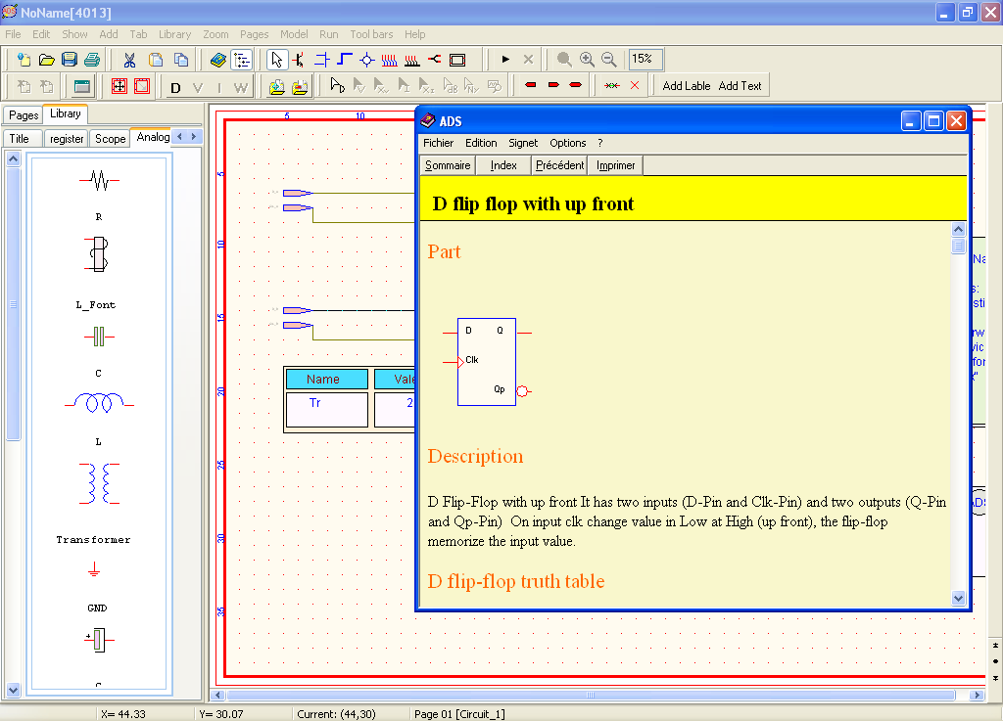
برنامج هندسة الانظمة الالكترونية
المنطقية والتماثلية

Slide 5
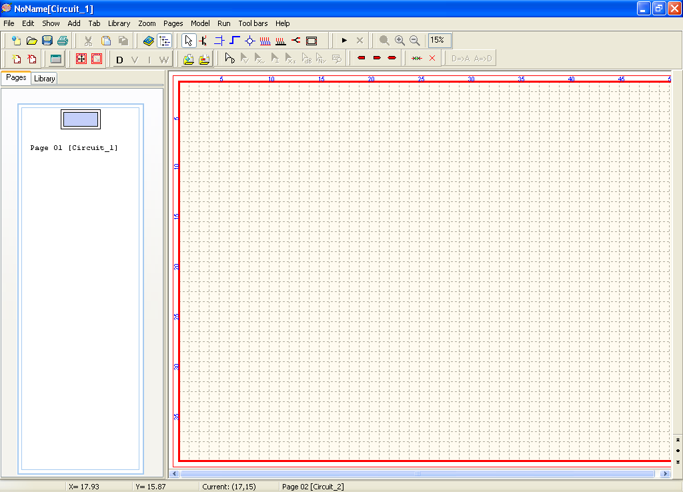
شكل العام للبرنامج هندسة الانظمة
انشاء صفحات العمل
لوحة التخطيط

Slide 6
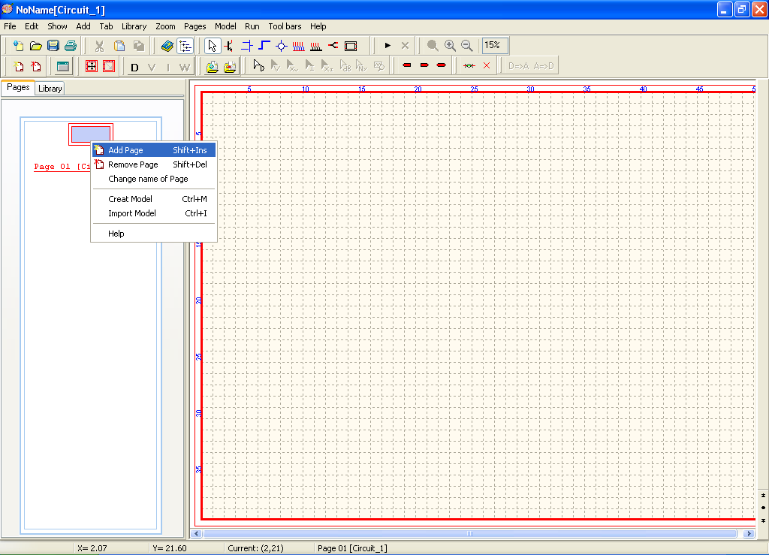
انشاء صفحات جديدة
انشاء صفحات العمل

Slide 7
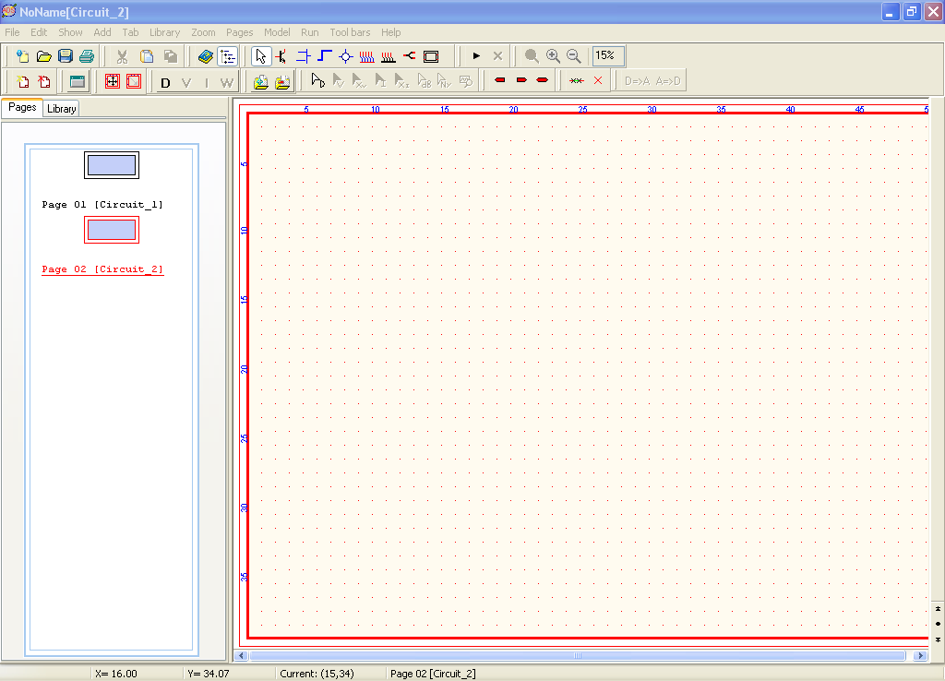
انشاء صفحات جديدة
انشاء صفحات العمل
انتقال من صفحة الى صفحة اخرى

Slide 8
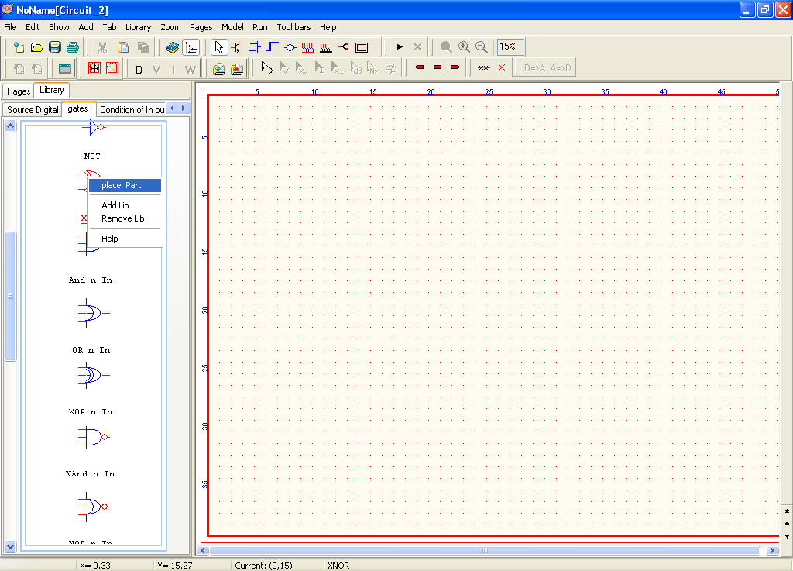
كيفية انشاء دائرة الكترونية
الانتقال الى المكتبة التي تحتوي على المركبات الالكترونية
بعد اختيار صفحة العمل
اختيار نوع من انواع المركبات
اختيار القطعة المراد اليها

Slide 9
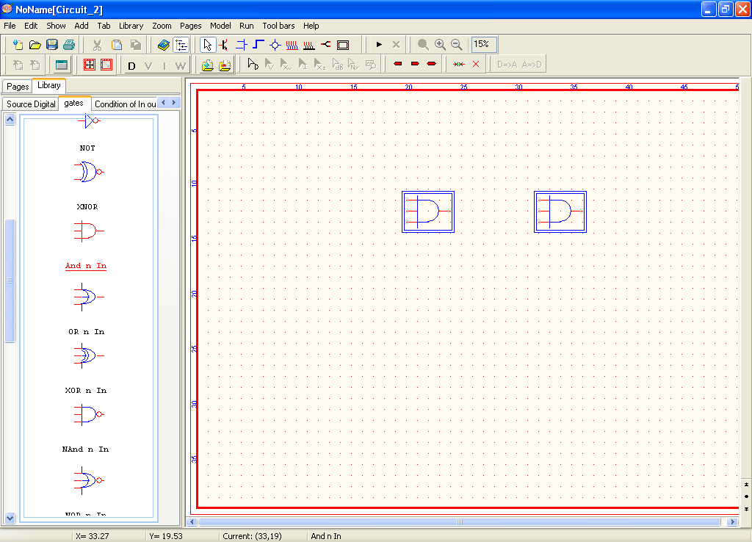
كيفية انشاء دائرة الكترونية
وضع القطع على صفحة العمل بواسطة الفائرة
مع الاستدارة.

Slide 10
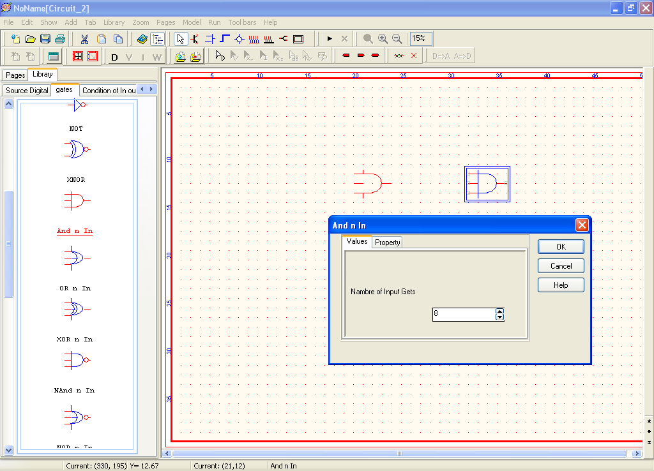
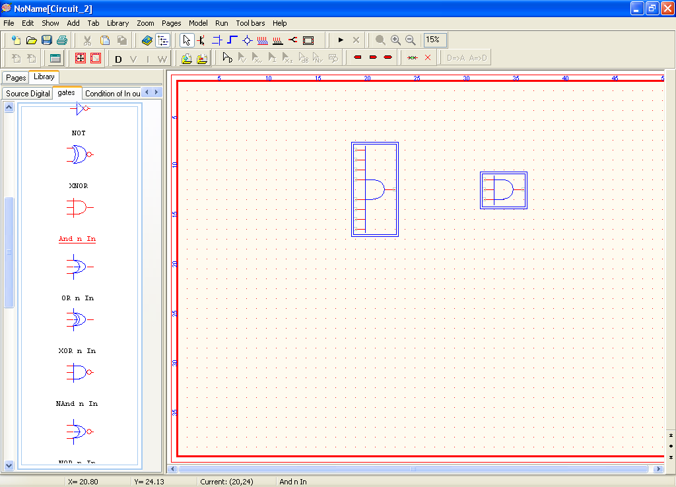
كيفية انشاء دائرة الكترونية
تغير في خصائص القطعة وذلك بنقر المزدوج على القطعة المرد اليها

Slide 11
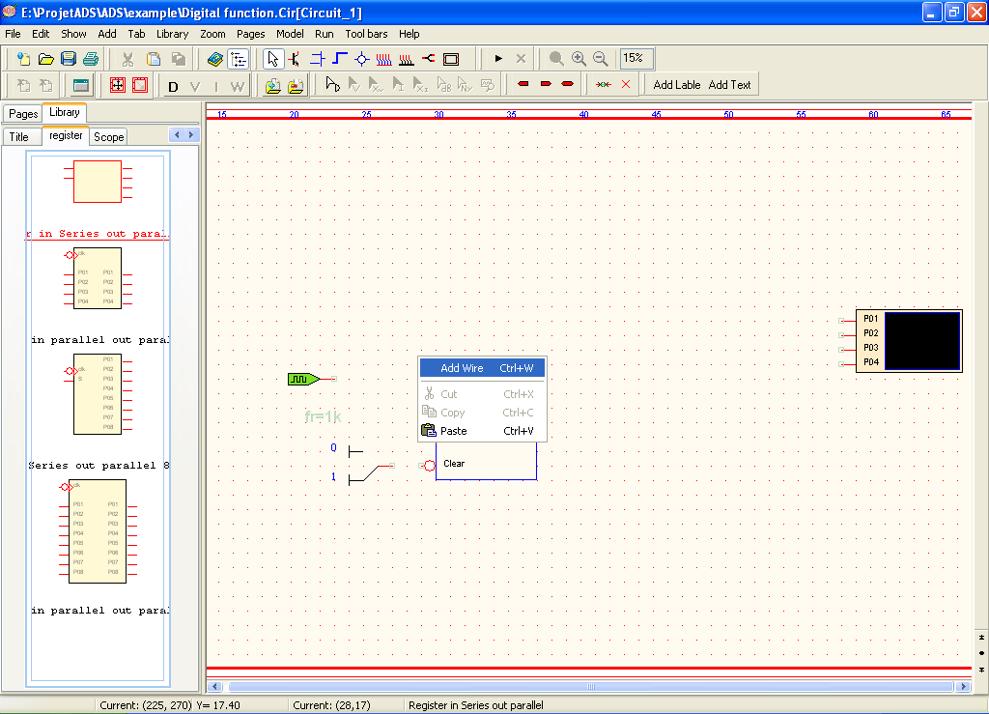
كيفية انشاء دائرة الكترونية
يتم توصيل القطع الإلكترونية بواسطة الفائرة

Slide 12
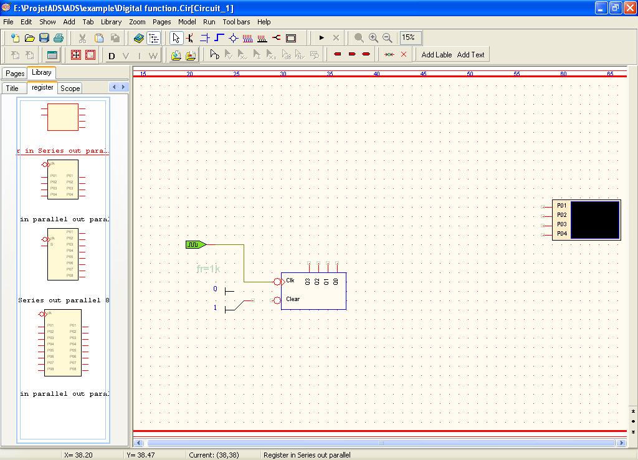
كيفية انشاء دائرة الكترونية

Slide 13
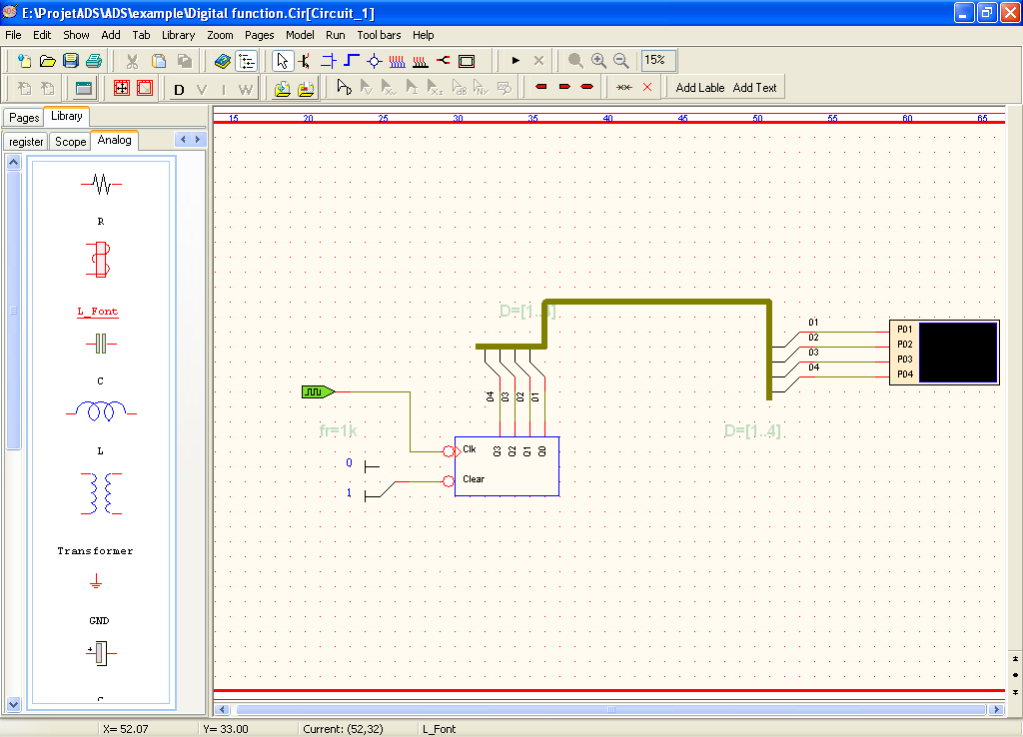
كيفية انشاء دائرة الكترونية
عملية التنفيذ
او يتم توصيل بطريقة مباشرة

Slide 14
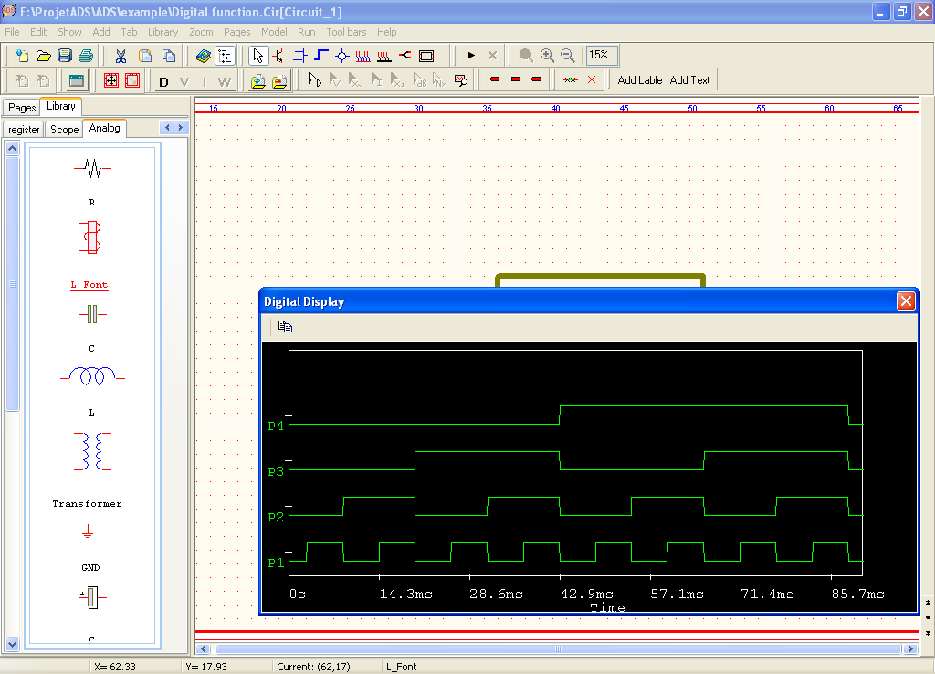
كيفية انشاء دائرة الكترونية
نتيجة عمل المخطط

Slide 15
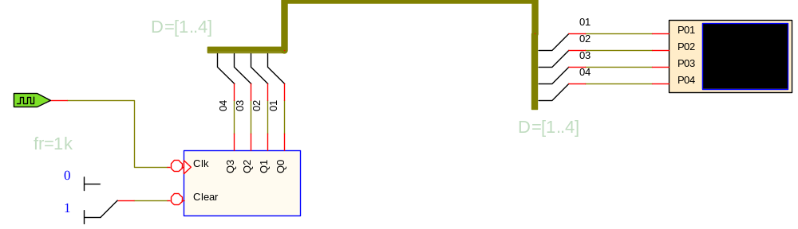
عملية نسخ واللصق للنتيجة و الرسم التخطيطي
عملية نسخ الدائرة الالكترونية ’ يمكن تغير هذه الصورة بواسطة (نغير الصورة)

Slide 16
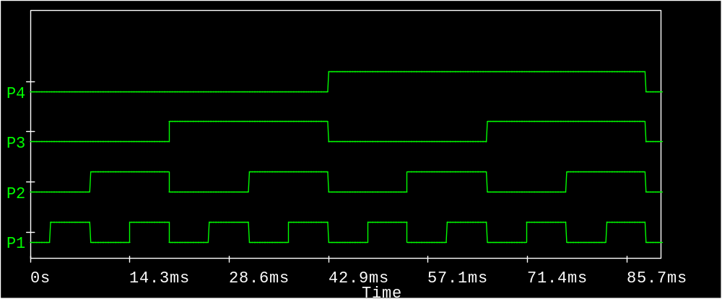
نقل النتيجة و الرسم التخطيطي
عملية نسخ النتيجة ’ يمكن تغير هذه الصورة بواسطة (نغير الصورة )

Slide 17
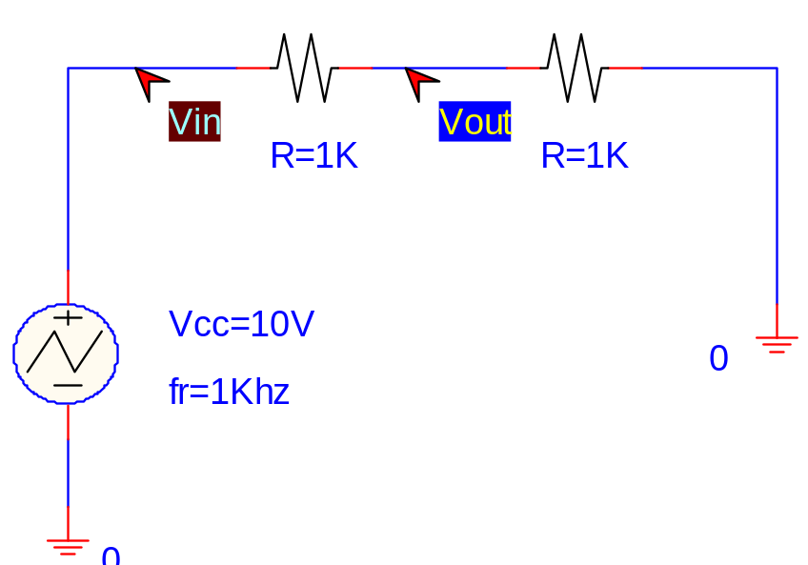
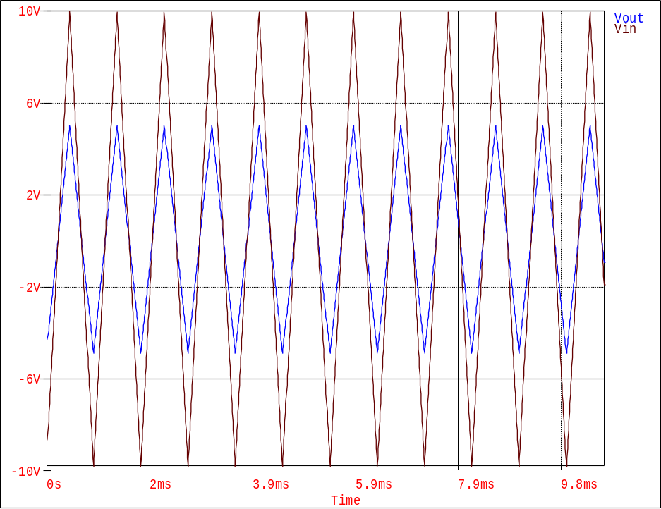
عملية نسخ واللصق للنتيجة و الرسم التخطيطي

Slide 18
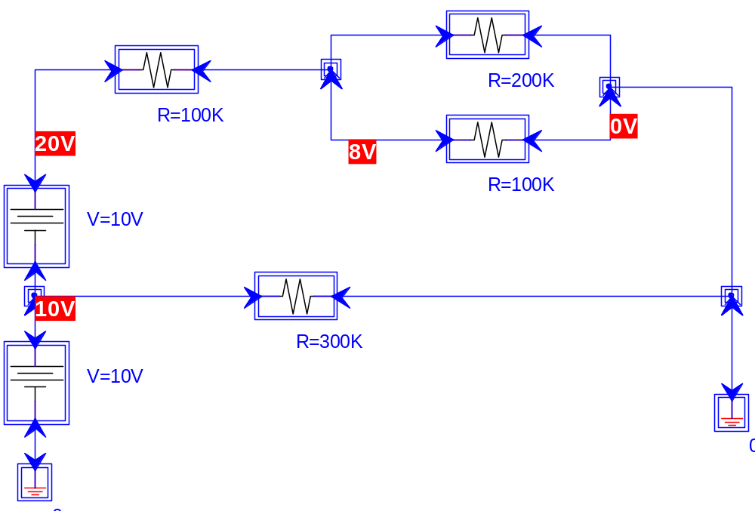
عملية نسخ واللصق للنتيجة و الرسم التخطيطي

Slide 19
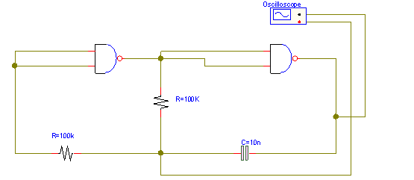
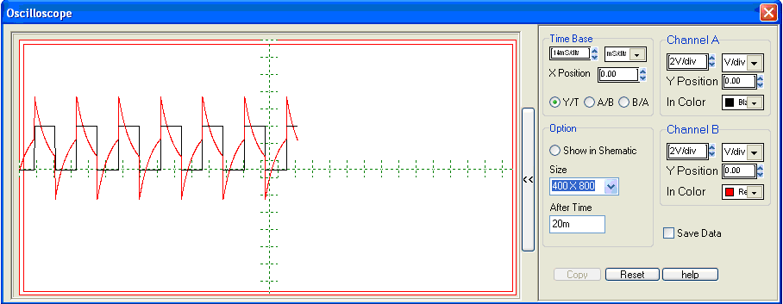
عملية نسخ واللصق للنتيجة و الرسم التخطيطي

Slide 20
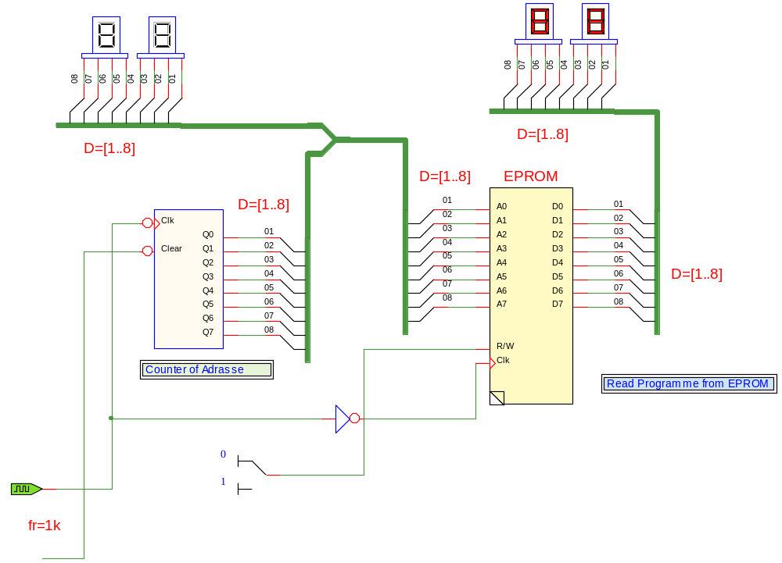
عملية نسخ واللصق للنتيجة و الرسم التخطيطي

Slide 21
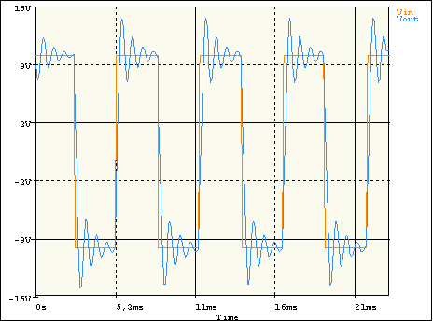
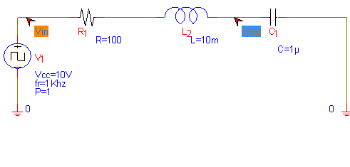
عملية نسخ واللصق للنتيجة و الرسم التخطيطي

Slide 22
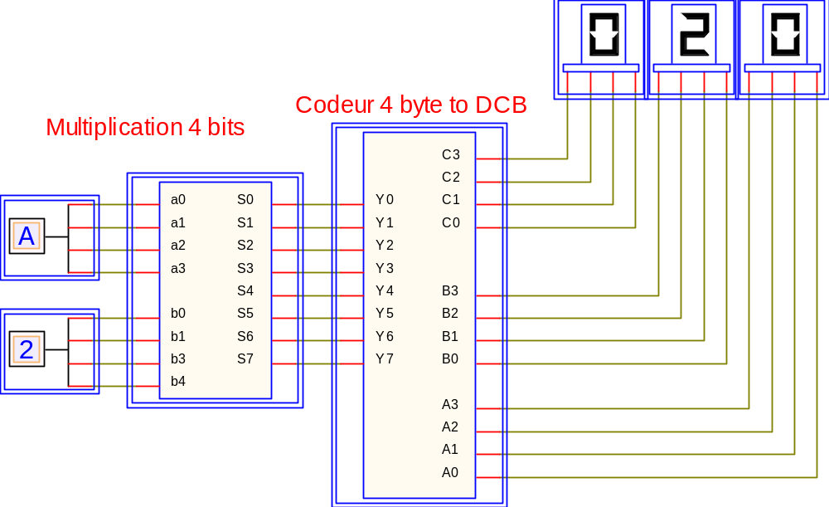
عملية نسخ واللصق للنتيجة و الرسم التخطيطي

Slide 23
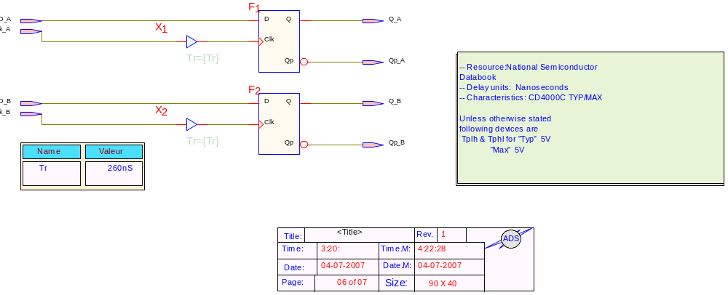
اضافة التعليق الى المخططات
يمكن اضافة تعليق للمخططات

Slide 24
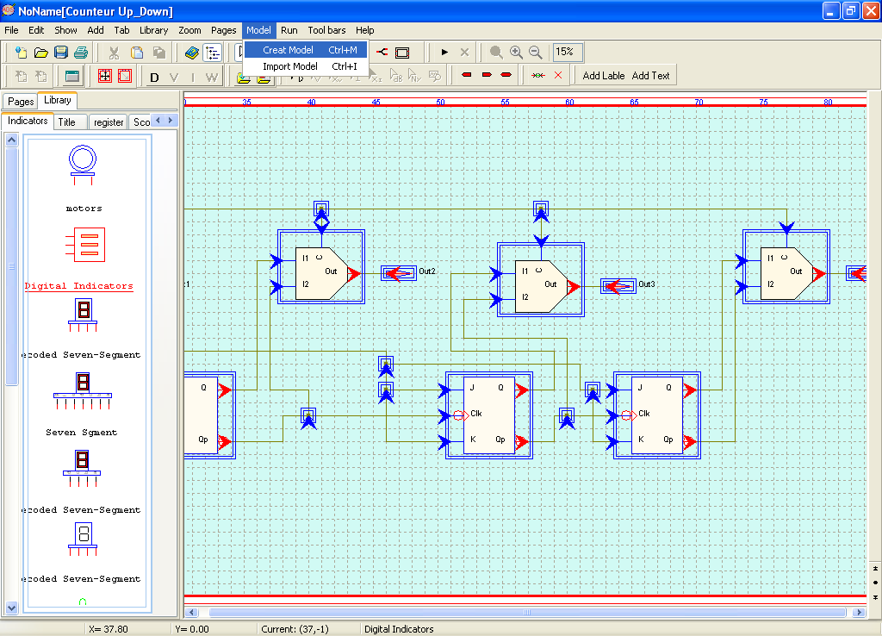
انشاء الدوال الالكترونية
بواسطة هذا العنصر تحكم يمكن انشاء الدالة المكتبية

Slide 25
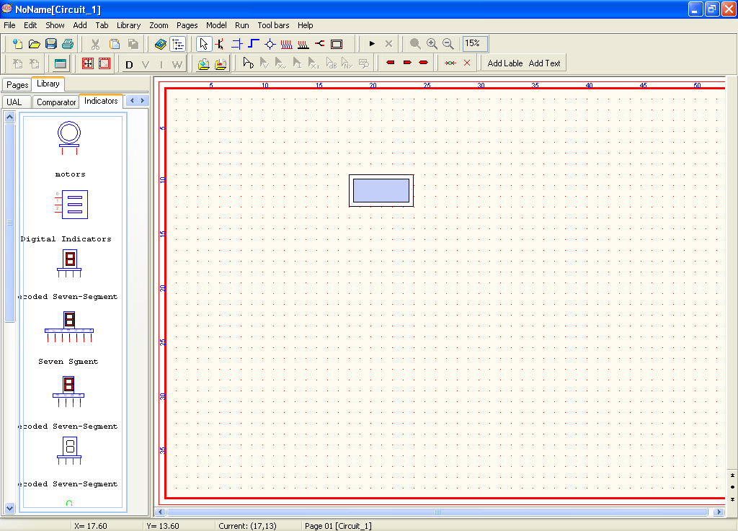
إدخال احدى الدوال الالكترونية في العمل

Slide 26
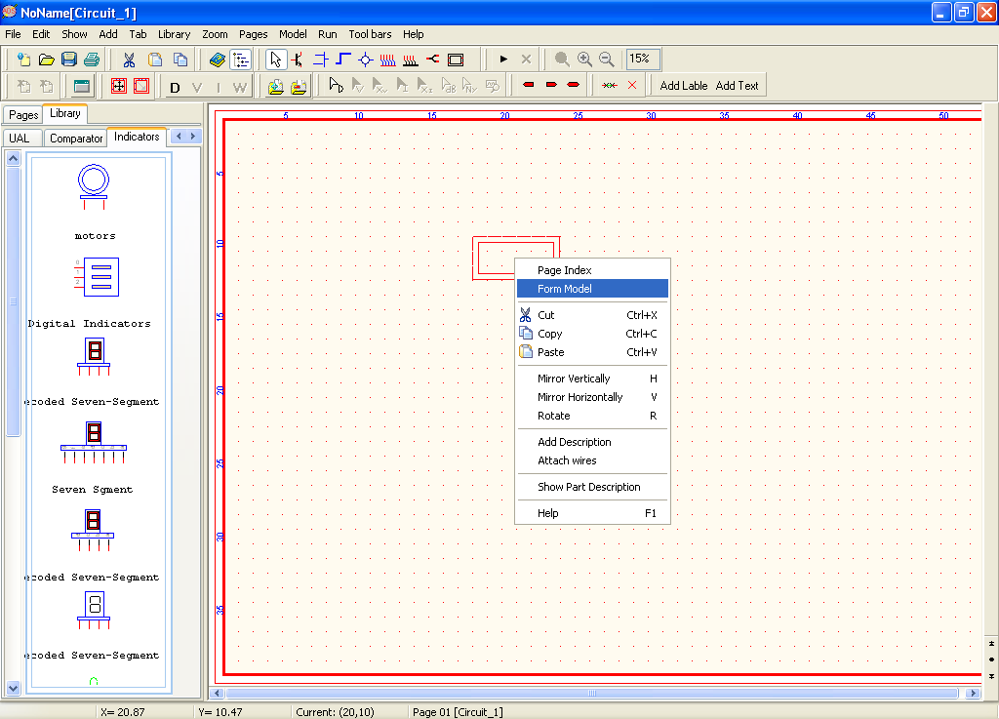
إدخال احدى الدوال الالكترونية في العمل

Slide 27
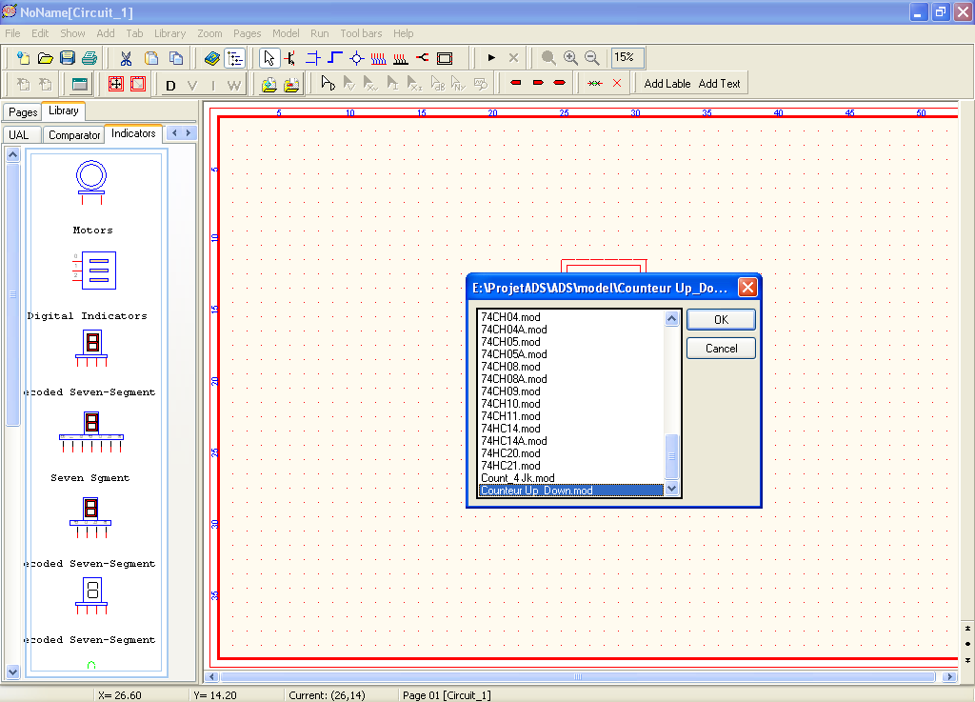
إدخال احدى الدوال الالكترونية في العمل
اختيار الدالة المكتبية من القائمة

Slide 28
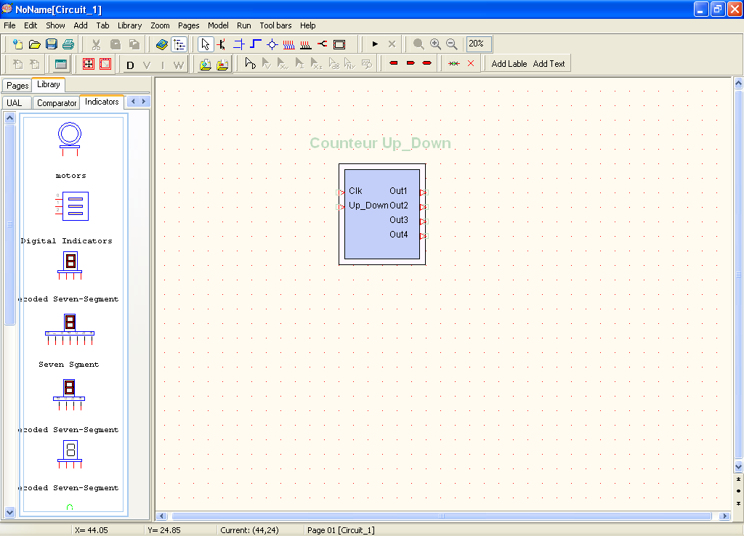
إدخال احدى الدوال الالكترونية في العمل
اسم الدالة المدخلة
مداخل و مخارج الدالة
وهكذا تم أعطاء الدالة الجديدة تحتوي على الاسم ومداخل مع المخارج

Slide 29
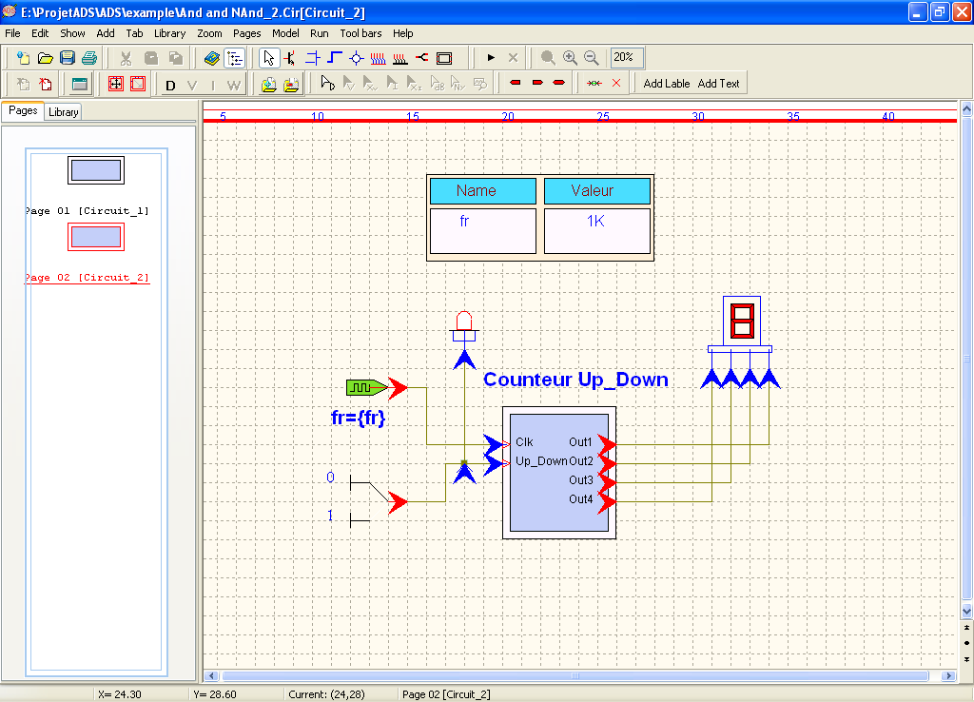
عملية تطبيق الدالة الالكترونية الجديدة
عملية تنفيذ
عملية الربط مع القطع الالكترونية

Slide 30
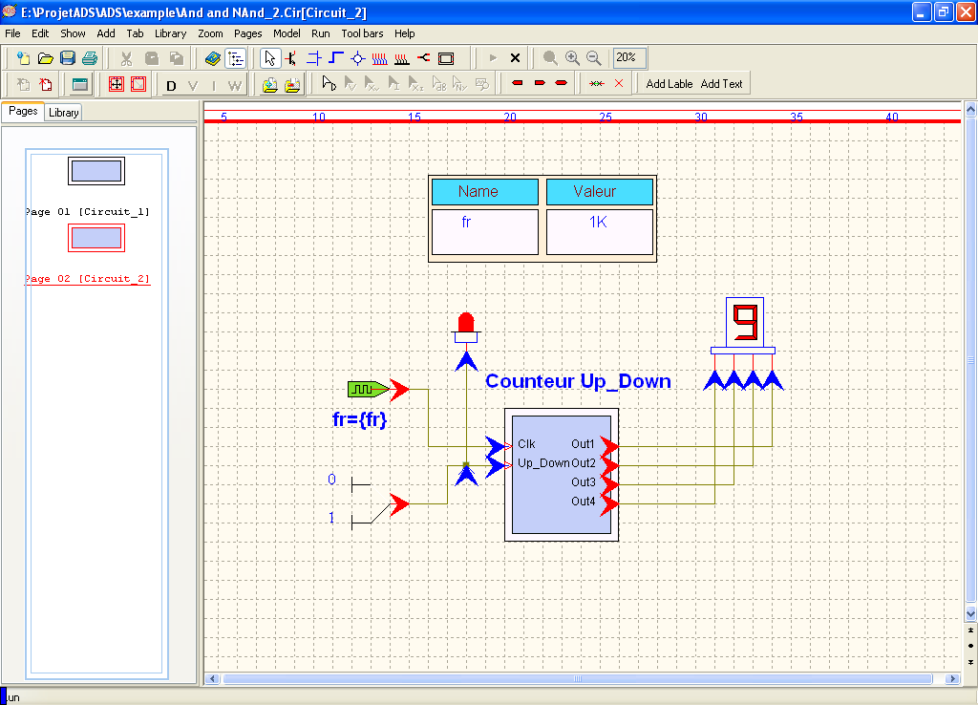
عملية تطبيق الدالة الالكترونية الجديدة

Slide 31
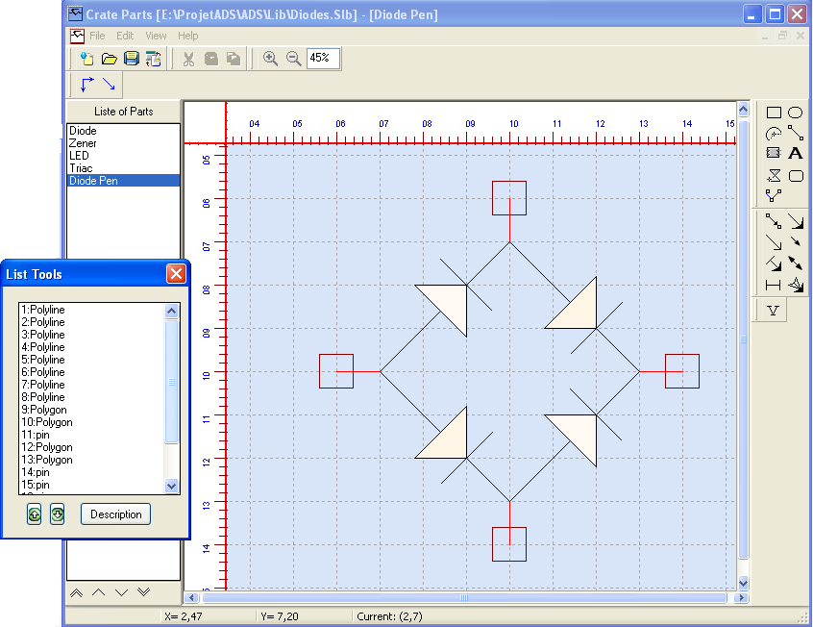
برنامج خاص برسم القطع الالكترونية
عناصر خاصة بالرسم
ربط علاقة المداخل بالمخارج بواسطة الدوال االكترونية

Slide 32
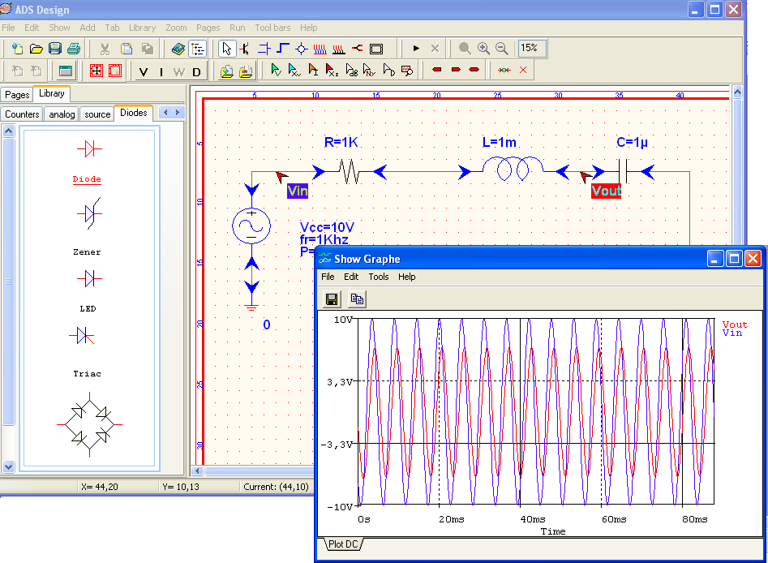
برنامج خاص برسم القطع الالكترونية
اضافة العنصر المرسوم الى مكتبة برنامج هندسة الانظمة

Slide 33
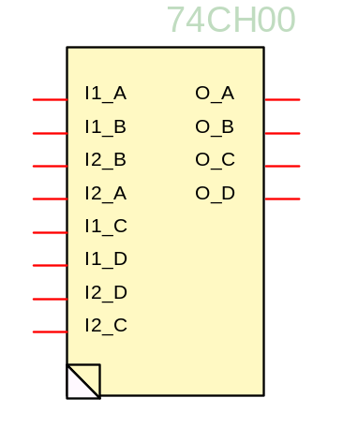
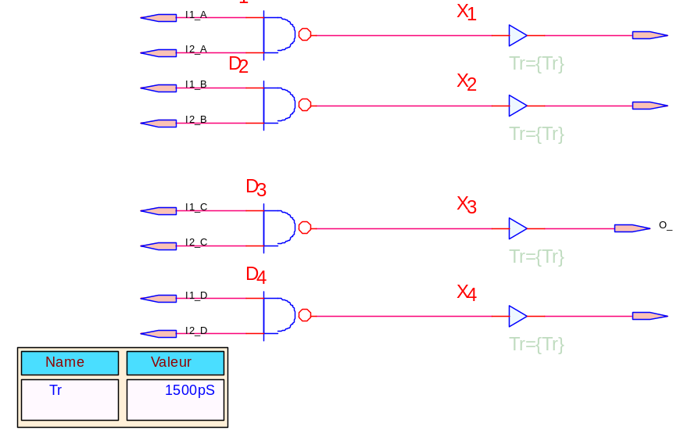
معرفة المكونات الداخلية للقطع المركبة
يحتوي هذا البرنامج على العديد من القطع المركبة (8500 1 قطعة مركبة)
المتواجدة في الأسواق ليسهل معرفة مكونتها الداخلية مع مبدأ عملها
القطعة المركبة
مكونته الداخلية

Slide 34
وبإذن الله سيتم تحويل وتحديث هذا البرنامج الى اللغة العربية وذلك بعد التسهيل في دخول الى أحدى الشركات العربية الخاصة بالبرمجة(بطريقة مباشرة أو بواسطة الانترنت) ( أو إعطائكم المخطط الخاص لكيفية إنشاء هذا البرنامج) .
ونرجو من الله التوفيق
سلام عليكم

Slide 35
ونرجو الاتصال :
الاسم و اللقب: ذيابي فتحي
الشهادات: مهندس و ماجستير في هندسة الأنظمة.
العنوان: ص.ب 136
D.M سيدي خالد 07432 بسكرة الجزائر.
فاكس:
+ 213 33 76 90 25
النقال:
+ 213 63 95 29 86

